Slide 1
Груздева
Ирина Викторовна
Директор
МАОУ «Гимназия №10»
г.Пермь
«Современная социокультурная ситуация детства»

Slide 2
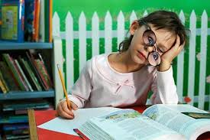
Современный ребенок, какой он?
МАОУ «ГИМНАЗИЯ № 10»

Slide 3
«Современная социокультурная ситуация»
МАОУ «ГИМНАЗИЯ № 10»
1.Информационне пространство;
2.Снятие общекультурных и психологических барьеров;
3. Смена мировоззренческих позиций;
4. Неустойчивость социальной, экономической, идеологической обстановки;
5. Дискредитация многих нравственных ориентиров;
6. Возникновение новых социальных заказов;

Slide 4
Детство как социальный феномен
МАОУ «ГИМНАЗИЯ № 10»
Детство — это особое, целостно представленное социальное явление, имеющее определенную временную протяженность.
Давид ФЕЛЬДШТЕЙН

Slide 5
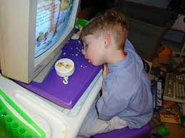
«Современная социокультурная ситуация детства»
МАОУ «ГИМНАЗИЯ № 10»
7. «Диктат детства»

Slide 6
«Современная социокультурная ситуация детства»
МАОУ «ГИМНАЗИЯ № 10»
8.Наблюдается отстранение взрослого мира от мира детства;
9. Отсутствует доверие к «растущим людям»;
10. Изменились отношения между детьми (усилились их «горизонтальные» связи);

Slide 7
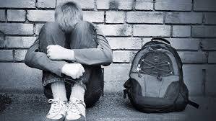
«Современная социокультурная ситуация детства»
МАОУ «ГИМНАЗИЯ № 10»
8.Изменение отношений к детству
Маркетизация;
Адопция;
Маргинализация;
Медикализация;
Мобилизация.
9. «Наследование» опыта семейных неудач и родительской неэффективности.

Slide 8
Исследования проводили
МАОУ «ГИМНАЗИЯ № 10»
Психологический институт РАО;
Московский городской психолого-педагогический университет;
Факультет психологии МГУ им. М. В. Ломоносова;
Институт психологии РАН;
Гуманитарно-художественный институт Нижегородского архитектурно-строительного университета.

Slide 9
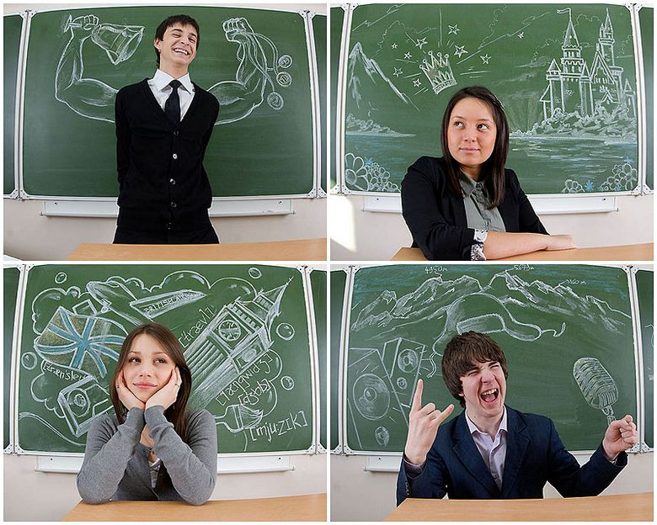
Современный ребенок: шаги к пониманию
МАОУ «ГИМНАЗИЯ № 10»

Slide 10
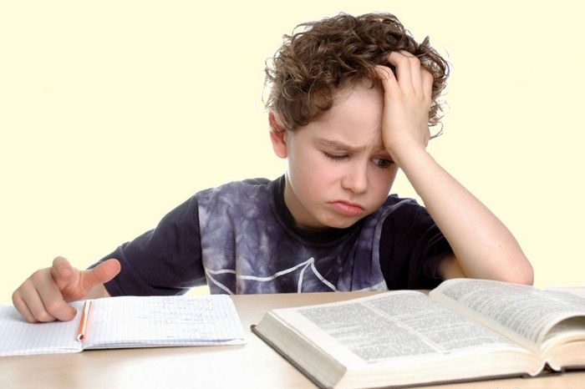
Современный ребенок: шаги к пониманию
МАОУ «ГИМНАЗИЯ № 10»
Снизилось когнитивное развитие детей дошкольного возраста

Slide 11
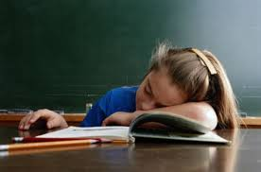
Современный ребенок: шаги к пониманию
МАОУ «ГИМНАЗИЯ № 10»
2. Снизилась энергичность детей, но возрос эмоциональный дискомфорт;
Сужение уровня развития сюжетно-ролевой игры дошкольников, что приводит к недоразвитию мотивационно-потребностной сферы ребенка;

Slide 12
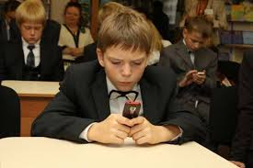
Современный ребенок: шаги к пониманию
МАОУ «ГИМНАЗИЯ № 10»
4.Падение показателей познавательной сферы старших дошкольников;

Slide 13
Современный ребенок: шаги к пониманию
МАОУ «ГИМНАЗИЯ № 10»
5. Неразвитость тонкой моторики рук старших дошкольников;
6. Недостаточная социальная компетентность детей младшего школьного возраста;

Slide 14
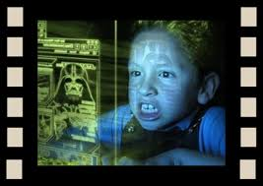
Современный ребенок: шаги к пониманию
МАОУ «ГИМНАЗИЯ № 10»
7. Особая потребность в экранной стимуляции

Slide 15
Современный ребенок: шаги к пониманию
МАОУ «ГИМНАЗИЯ № 10»
8. Обеднение и ограничение общения детей

Slide 16
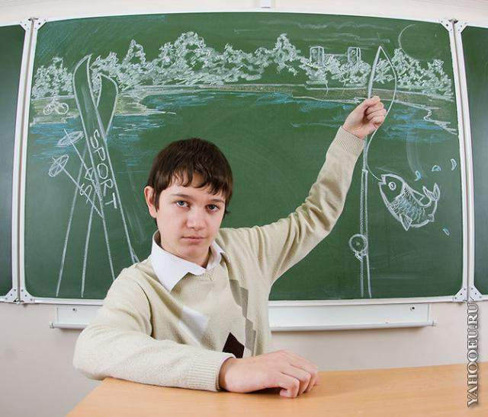
Современный ребенок: шаги к пониманию
МАОУ «ГИМНАЗИЯ № 10»
9. Больше становится детей с эмоциональными проблемами

Slide 17
Современный ребенок: шаги к пониманию
МАОУ «ГИМНАЗИЯ № 10»
10. Регрессивные изменения в мозговом обеспечении познавательной деятельности

Slide 18
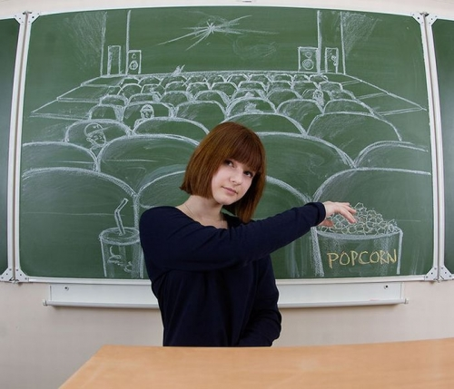
Современный ребенок: шаги к пониманию
МАОУ «ГИМНАЗИЯ № 10»
11. Тенденция к прогрессивному снижению темпов продольного роста, нарастанию астенизации телосложения, отставанию в приросте мышечной массы;
12. Характерно неблагоприятное, проблемное течение психического развития в онтогенезе;
13. Увеличение числа детей с ограниченными возможностями здоровья;

Slide 19
Современный ребенок: шаги к пониманию
МАОУ «ГИМНАЗИЯ № 10»
14. Увеличение числа одаренных детей;

Slide 20
Современный ребенок: шаги к пониманию
МАОУ «ГИМНАЗИЯ № 10»
В исследованиях В. Н. Дружинина,
Н. С. Лейтеса, Д. В. Ушакова, В. С. Юркевич,
Н. Б. Шумаковой выделяется шесть основных
типов одаренности (интеллекта):

Slide 21
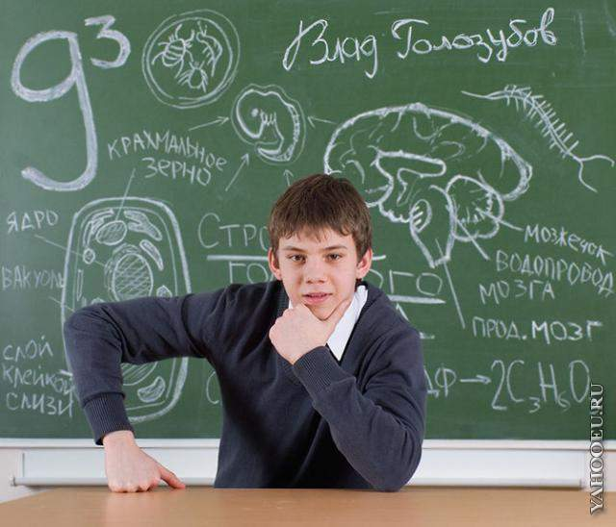
Современный ребенок: шаги к пониманию
МАОУ «ГИМНАЗИЯ № 10»
15. Свой, особый поиск смысла жизни;
16. Серьезные изменения ценностных ориентаций детей, подростков, юношества;

Slide 22
Детство как социальный феномен
МАОУ «ГИМНАЗИЯ № 10»
Особую значимость сегодня приобретает задача установления ориентиров, направлений личностного развития растущих людей, которая никогда не стояла так остро, как в наши дни, когда, с одной стороны, взрослый мир стал значительно меньше прессинговать растущего человека, с другой — серьезно нивелировалось значение для ребенка, подростка проблемы будущего.
В данном случае возрастает важность раскрытия закономерностей не только когнитивного, социального, но и духовного развития детей, их переживаний, стремлений, сомнений.
Давид ФЕЛЬДШТЕЙН

Slide 23
Спасибо за внимание

